Slide 1
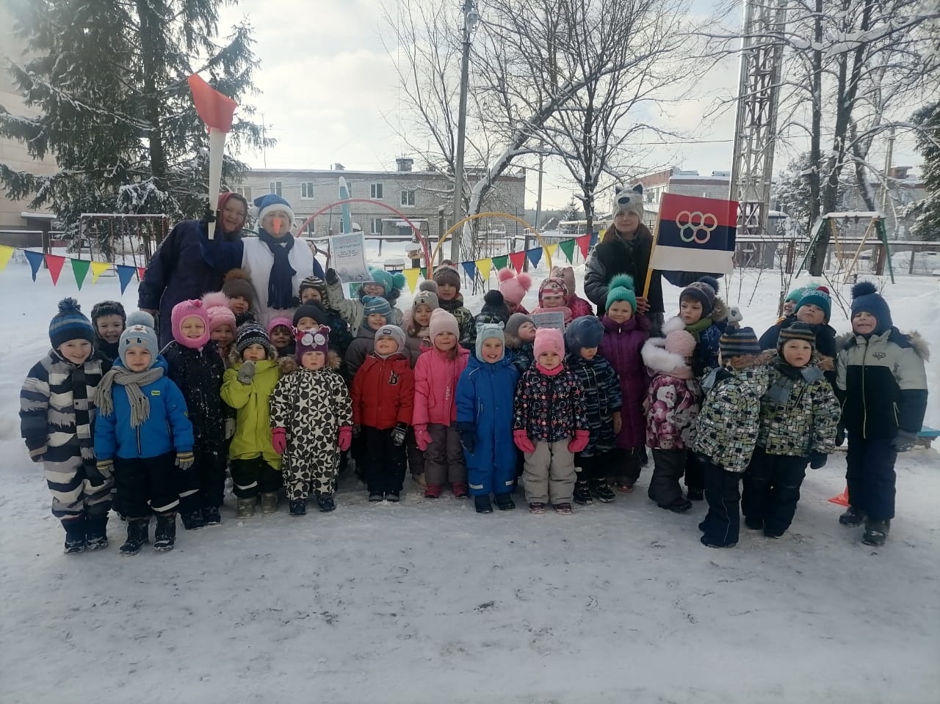
Зимние виды спорта
Группа « Ромашка» 2021год.

Slide 2
Зимние виды спорта — это виды спорта, которыми занимаются на снегу или на льду. Большинство таких видов спорта являются видами катания на лыжах, коньках и санях. Традиционно такие виды спорта существовали только в холодных областях, где есть зима с температурами ниже нуля, но искусственный снег и искусственный лед позволяют проводить мероприятия практически в любых климатических условиях. Искусственный лёд может использоваться, чтобы обеспечить наличие ледовых катков для катания на коньках и хоккея в жарком климате.
Общие индивидуальные зимние виды спорта включают лыжные гонки, горные лыжи, сноуборд, прыжки на лыжах с трамплина, конькобежный спорт, фигурное катание, санный спорт, скелетон, бобслей и катание на снегоходах. К общим командным видам спорта относятся хоккей с шайбой, кёрлинг и хоккей с мячом. Если основываться на количестве участников, хоккей является самым популярным в мире зимним видом спорта, затем идёт хоккей с мячом^{[1]}. Зимние виды спорта часто имеют свои собственные мультиспортивные турниры, такие как Зимние Олимпийские игры.

Slide 3
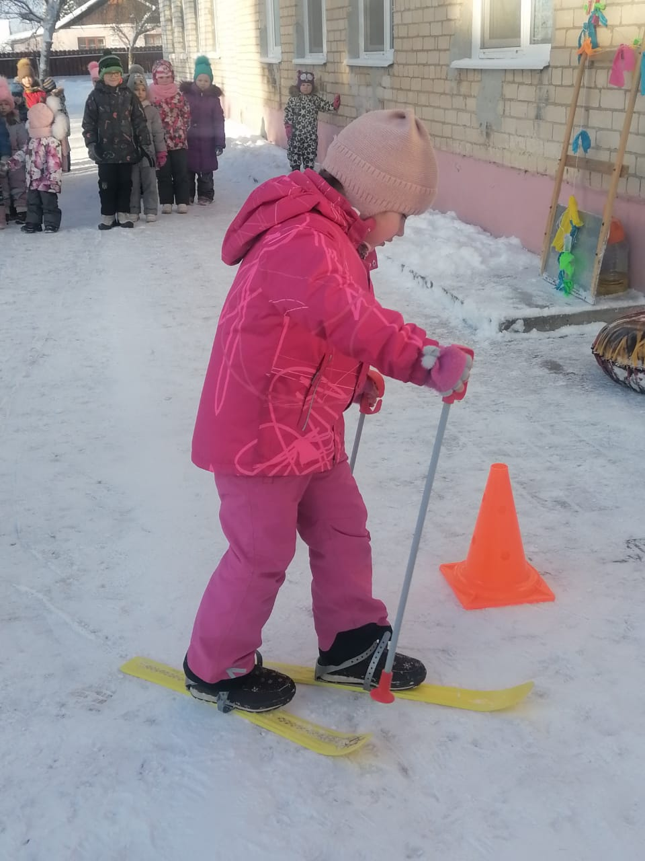
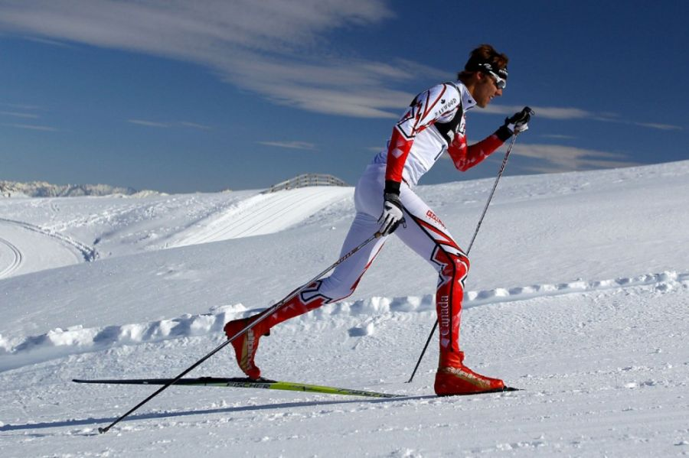
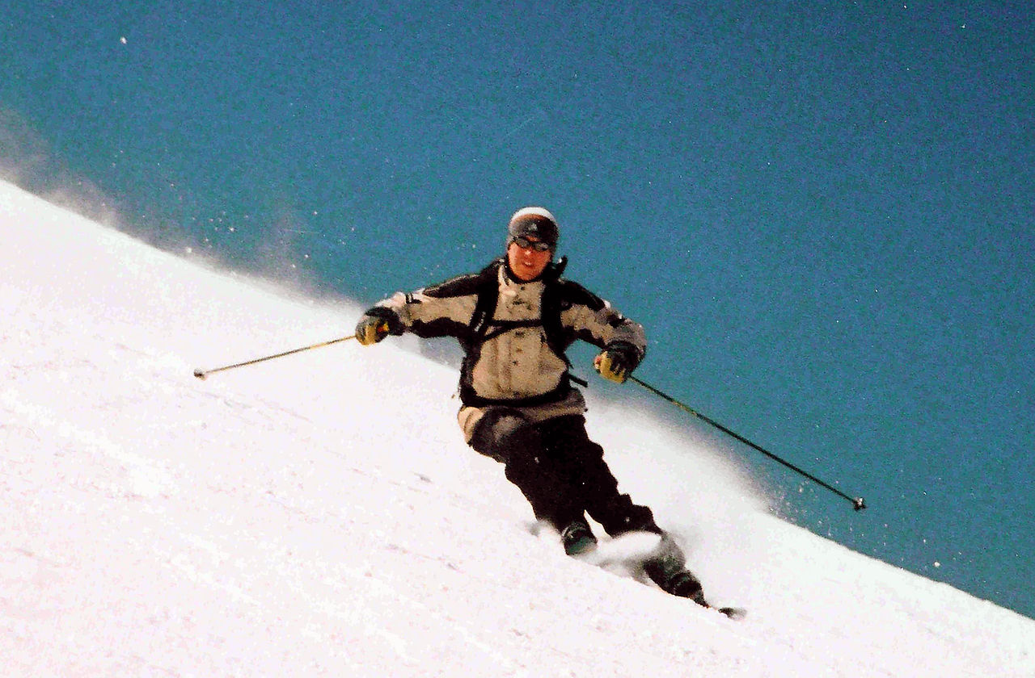
Лыжный спорт — это совокупность различных видов зимнего спорта, в соревнованиях по которым спортсмены используют лыжи. Включает в себя бег на лыжах на различные дистанции, прыжки на лыжах с трамплина, лыжное двоеборье (лыжная гонка и прыжки на лыжах с трамплина), горнолыжный спорт и др. Зародился лыжный спорт в Норвегии в XVIII веке. В Международной федерации лыжного спорта — ФИС (FIS; основана в 1924) — состоит из около 60 государств (1991). Лыжный спорт входит в программу зимних Олимпийских игр с 1924 года. Чемпионаты мира проводятся с 1925 года (официально с 1937 года).

Slide 4
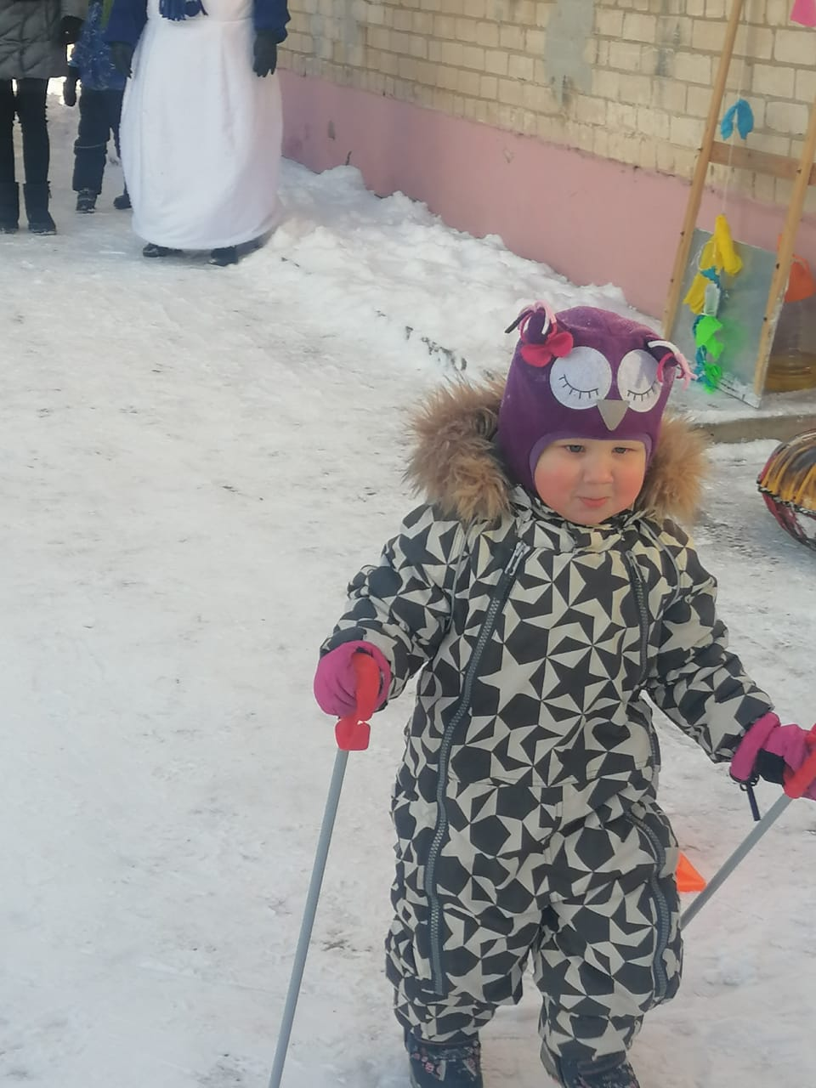
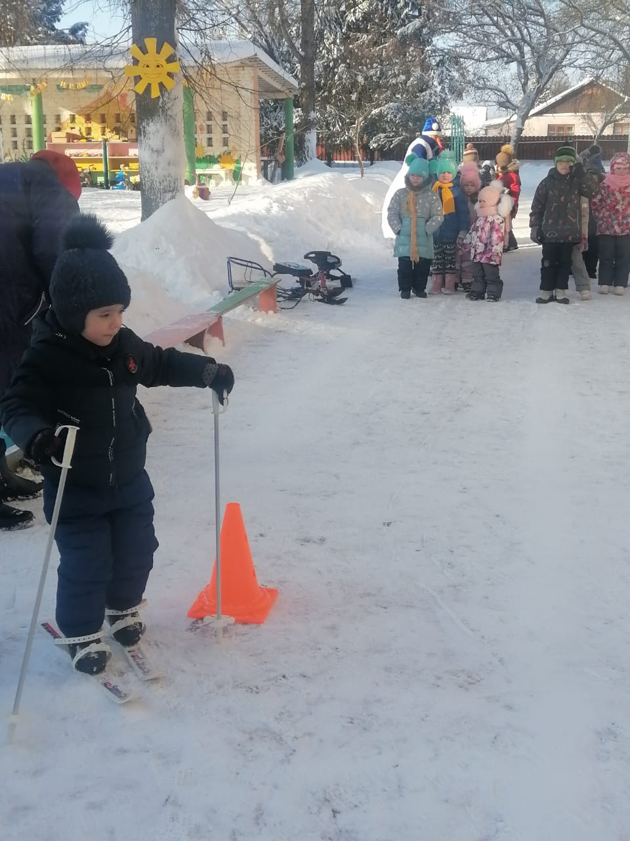
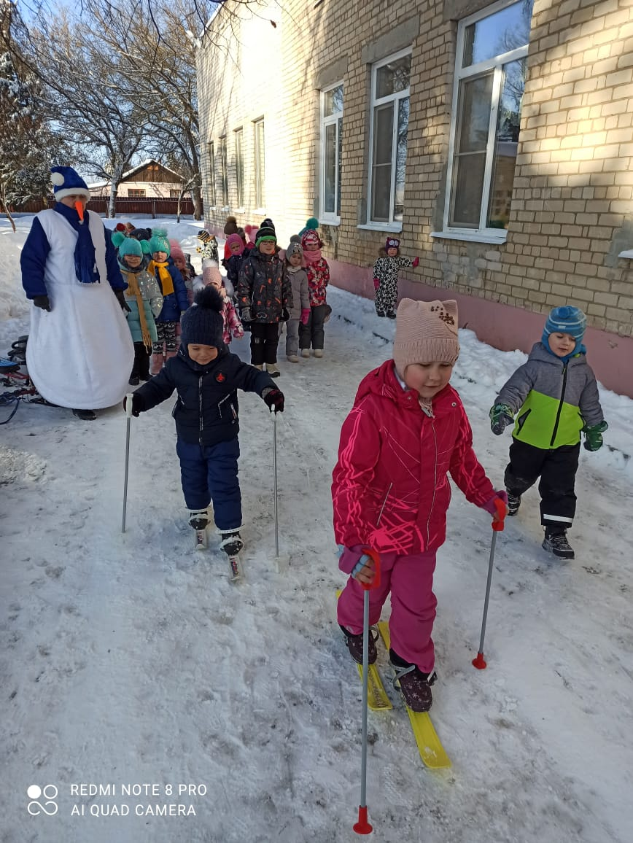

Slide 5
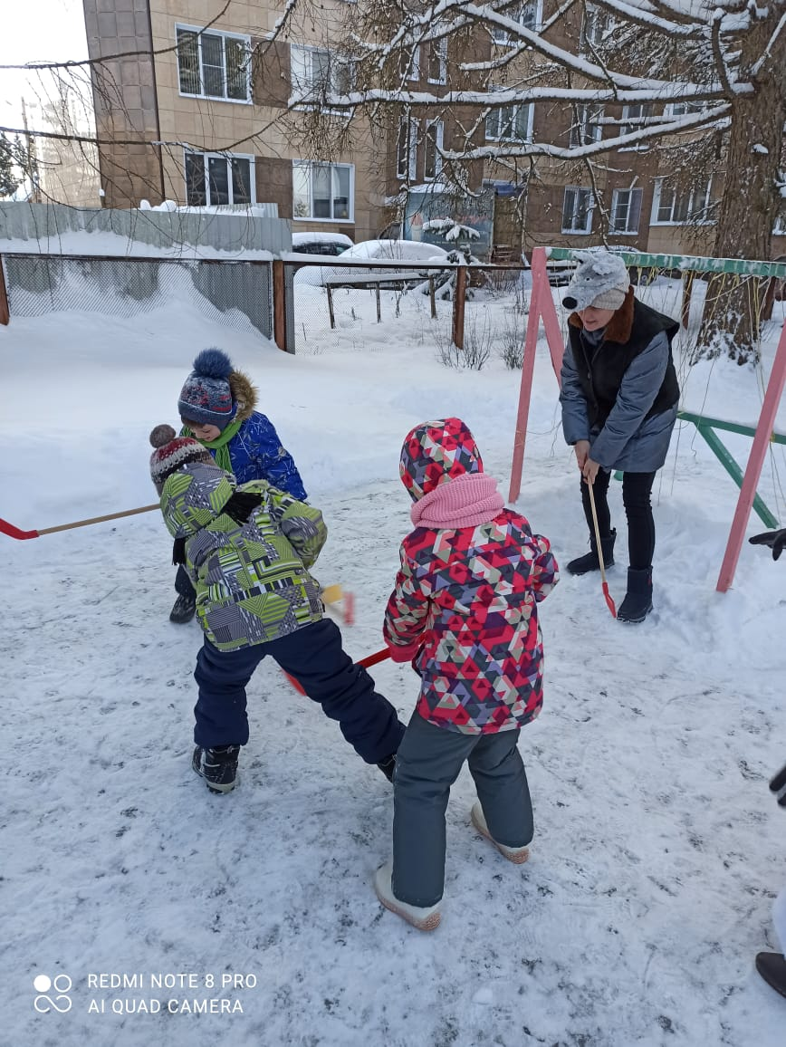
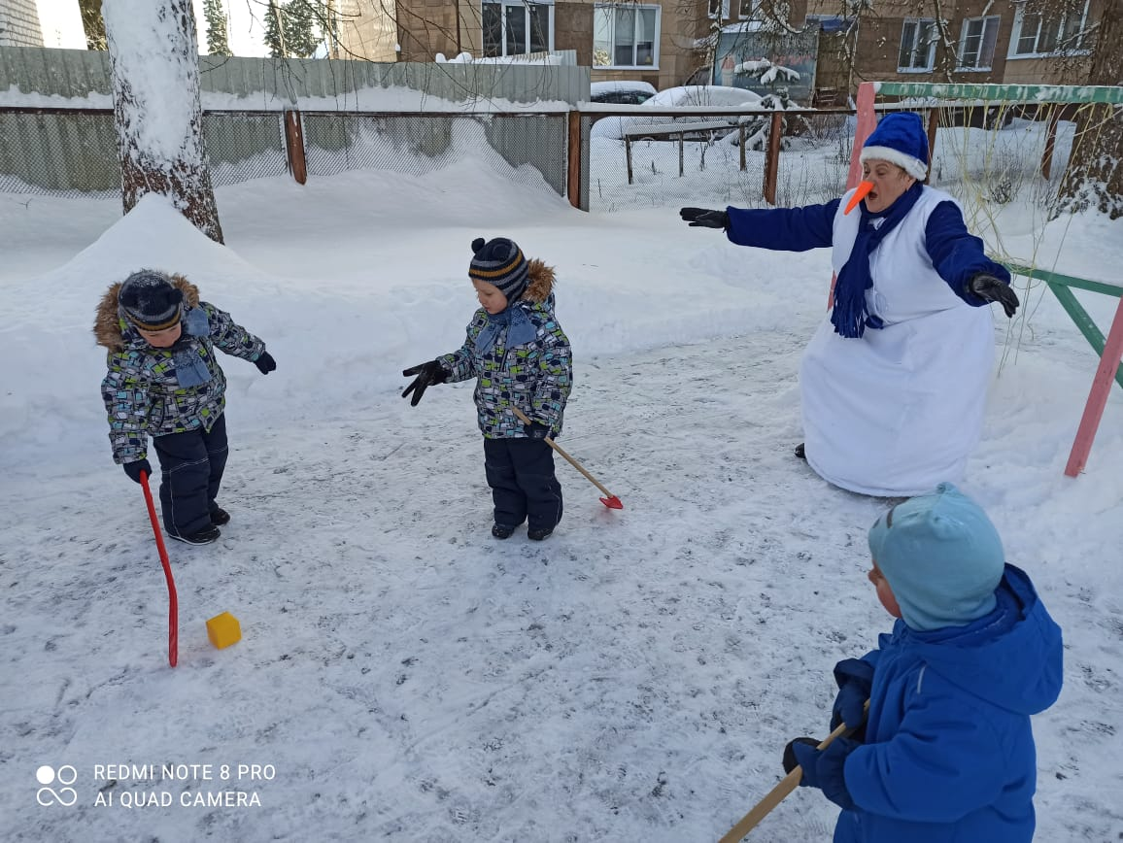
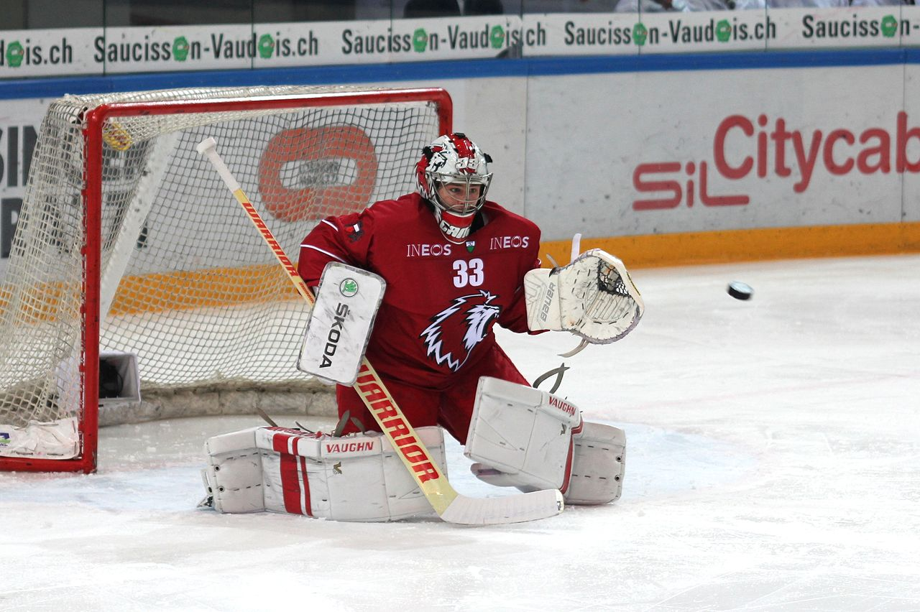
Хокке́й с ша́йбой, хокке́й на льду — командная спортивная игра на льду, заключающаяся в противоборстве двух команд на коньках, которые, передавая шайбу клюшками, стремятся забросить её наибольшее количество раз в ворота соперника и не пропустить в свои.

Slide 6
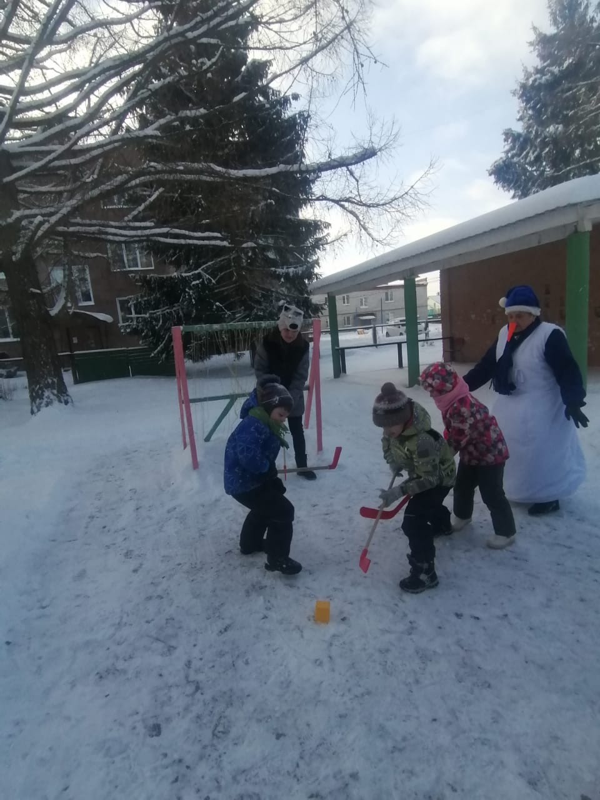
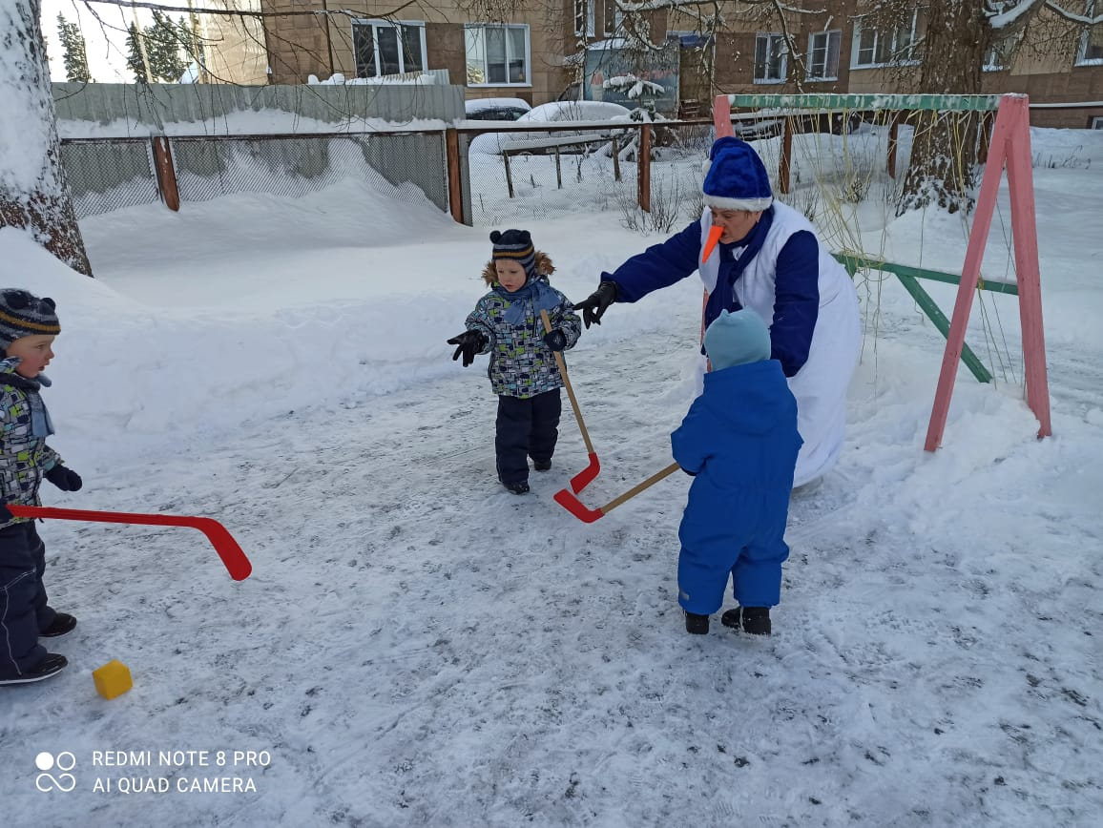

Slide 7
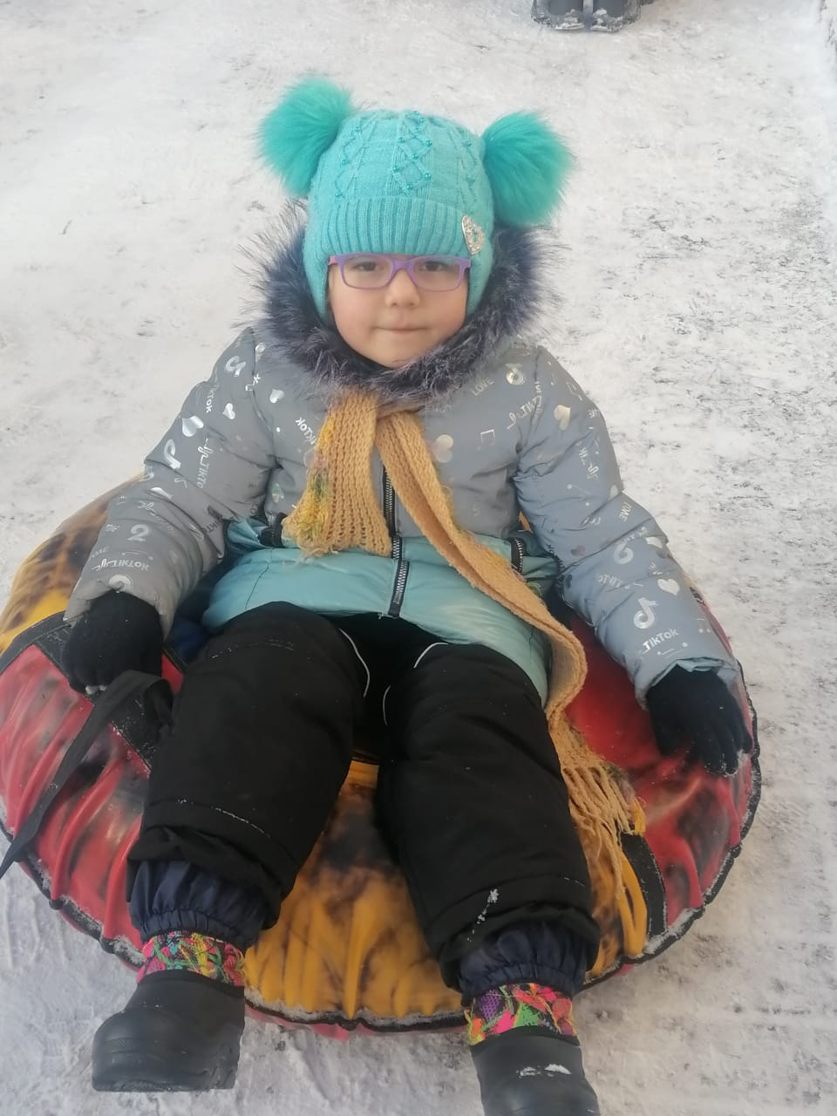
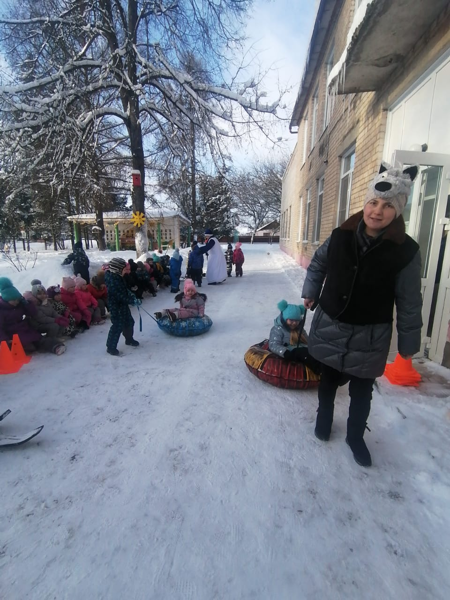
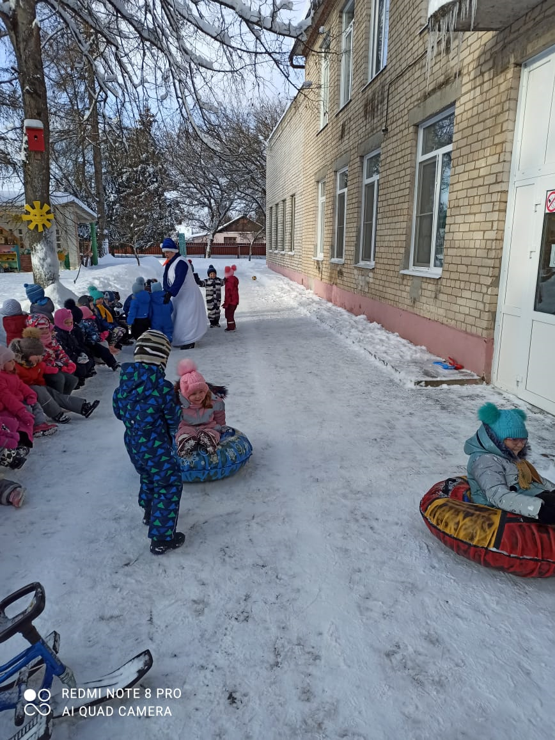
Правила безопасности при катании на тюбинге. 1.Кататься только на специально подготовленных трассах со снежной поверхностью. 2. Склон для катания должен быть с уклоном не больше 20 градусов. Внизу склона должно быть достаточно места для торможения. Не следует кататься на тюбингах по склонам, поросшим деревьями.

Slide 8
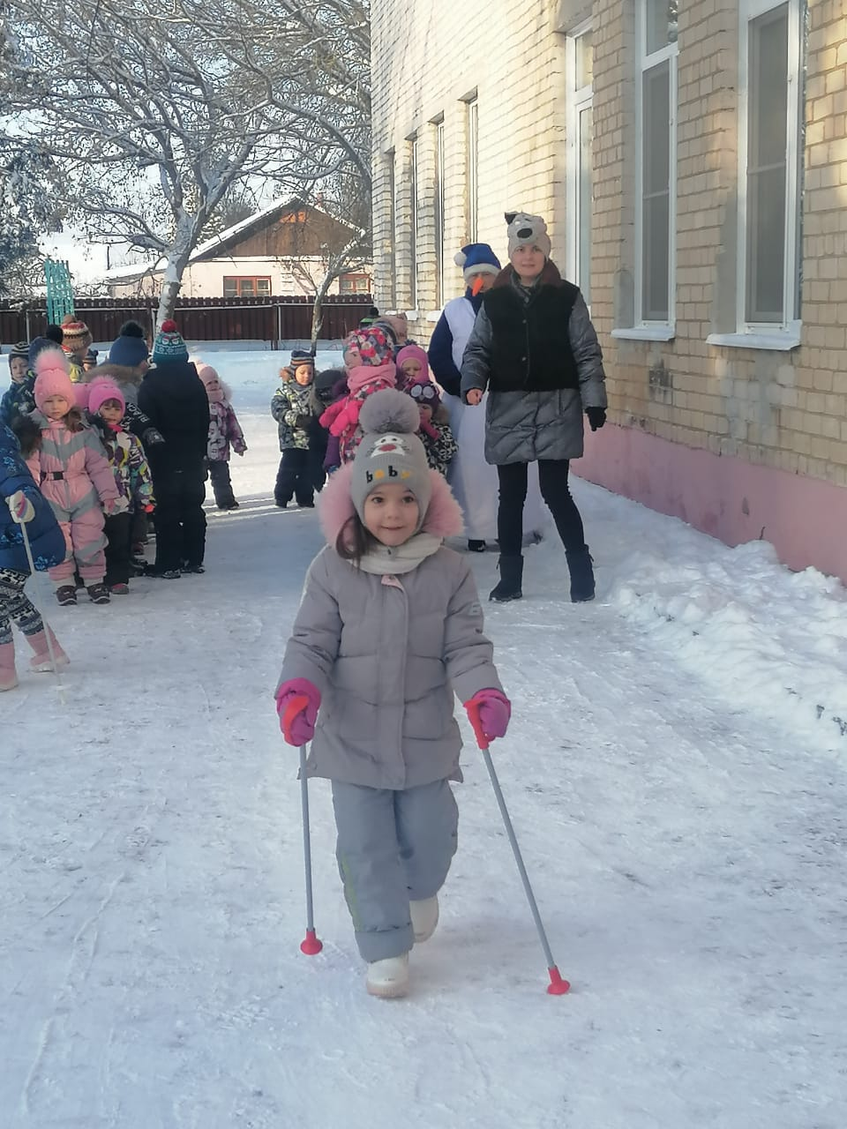
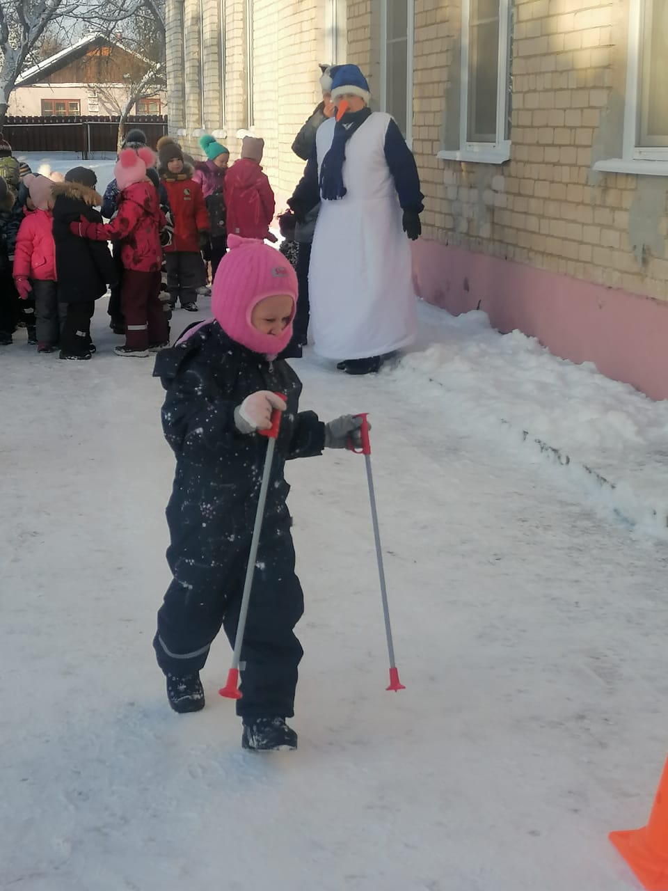
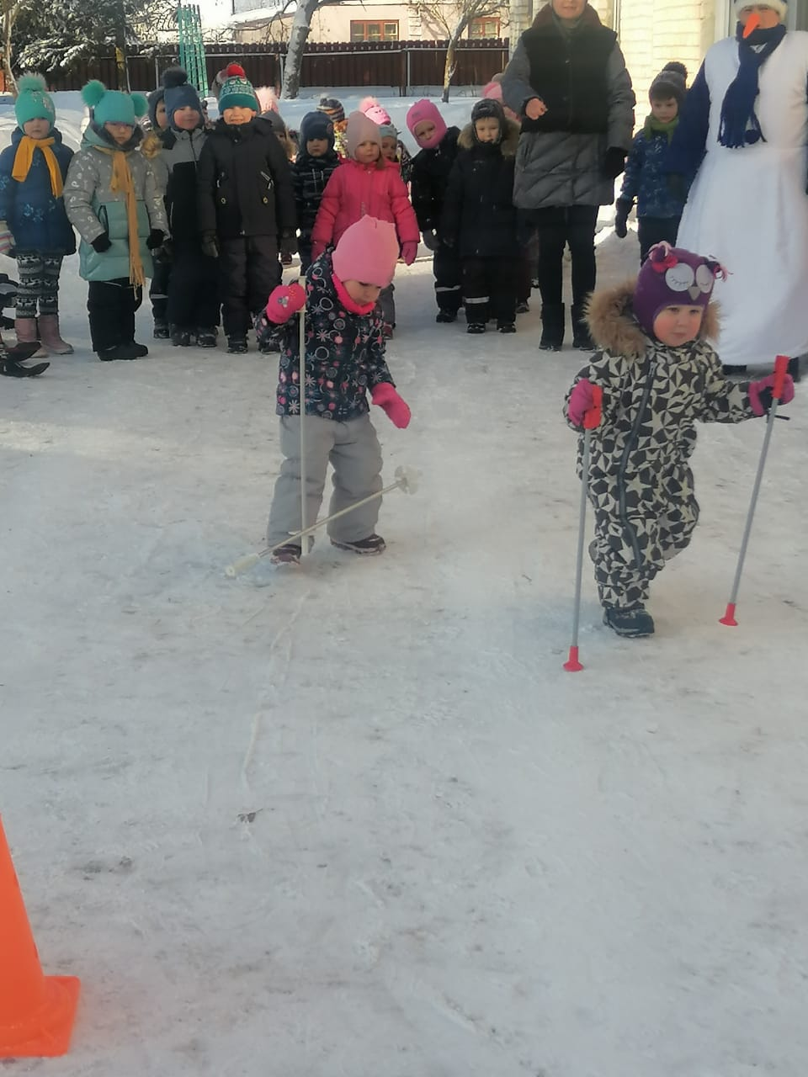
Прародителем биатлона считаются соревнования военных патрулей — вид спорта, правила проведения которого напоминают современную биатлонную командную гонку. На сегодня существует много разновидностей биатлона, которые сочетают: лыжную гонку и стрельбу из спортивного лука, гонку на снегоступах и стрельбу из винтовки (биатлон на снегоступах), гонку на охотничьих лыжах и стрельбу из охотничьей винтовки (охотничий биатлон). Среди незимних видов биатлона выделяют летний биатлон — он сочетает бег и стрельбу (кросс-биатлон), гонку на лыжероллерах и стрельбу (лыжероллерный биатлон), и гонку на маунтин-байках (горных велосипедах) и стрельбу (биатлон на маунтин-байках). Из всех разновидностей биатлона только «классический» зимний биатлон, биатлон на снегоступах и летний биатлон курируются МСБ.

Slide 9
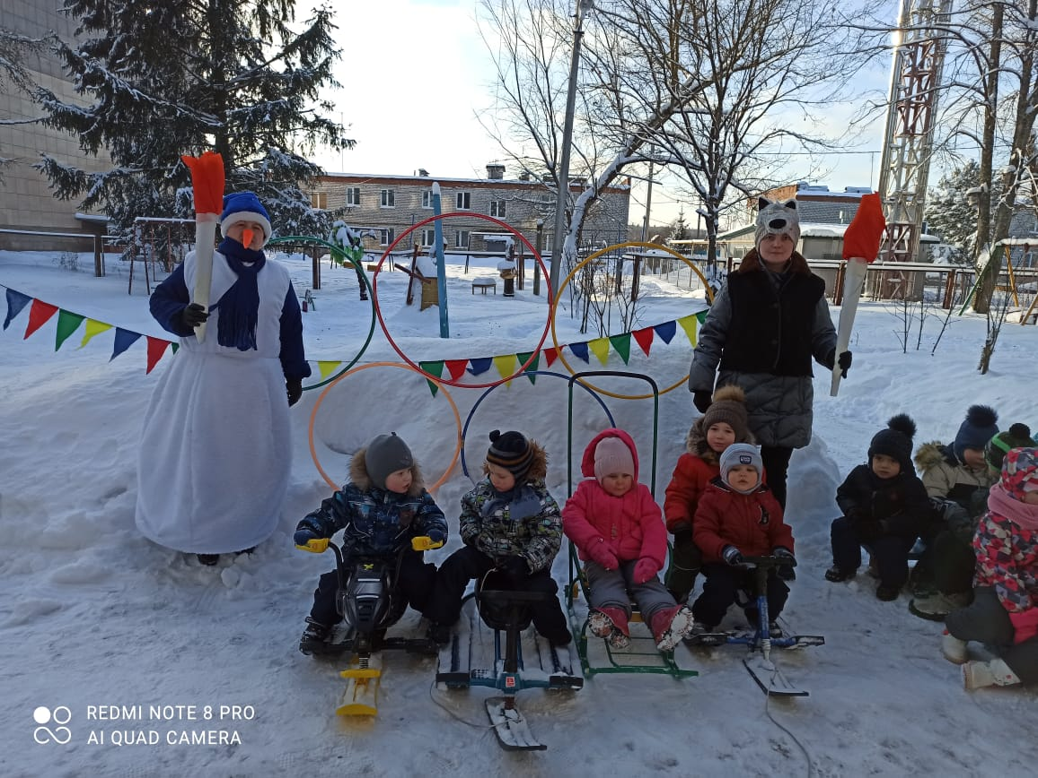
Снегохо́д, Мотонарты (название в Союзе ССР и России) — изделие, транспортное средство, предназначенное для движения по снегу.

Slide 10
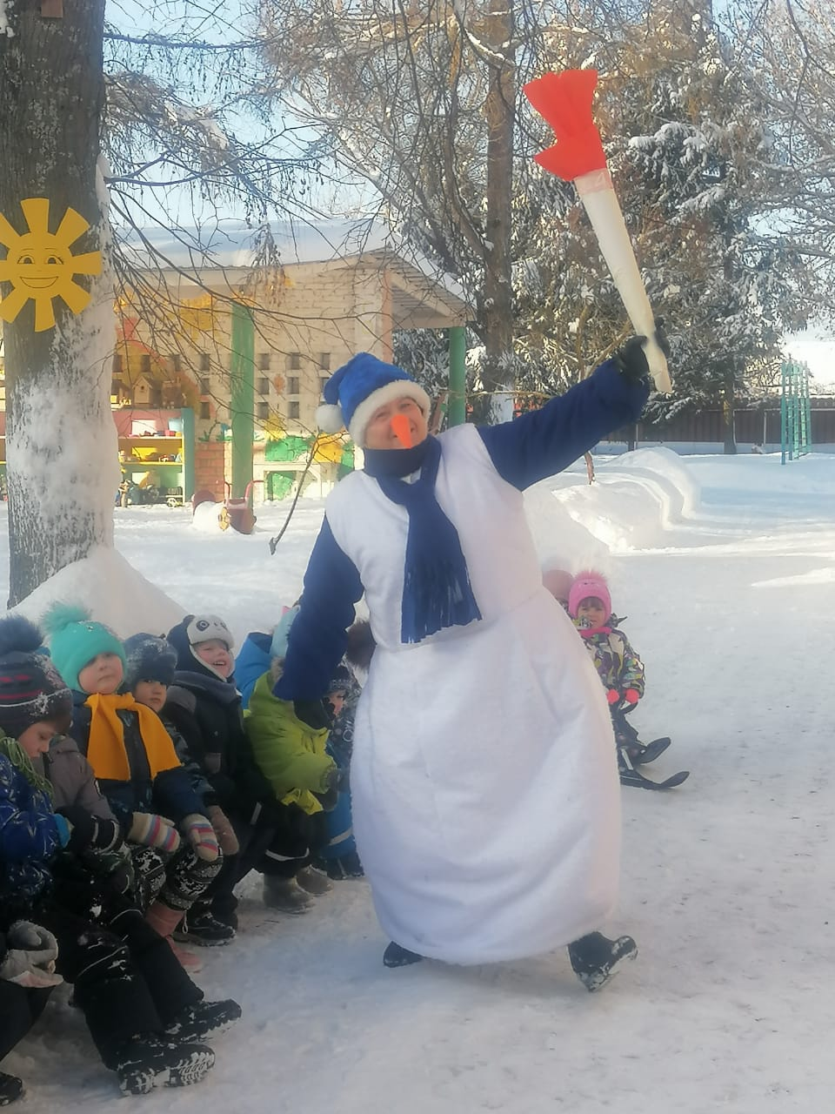
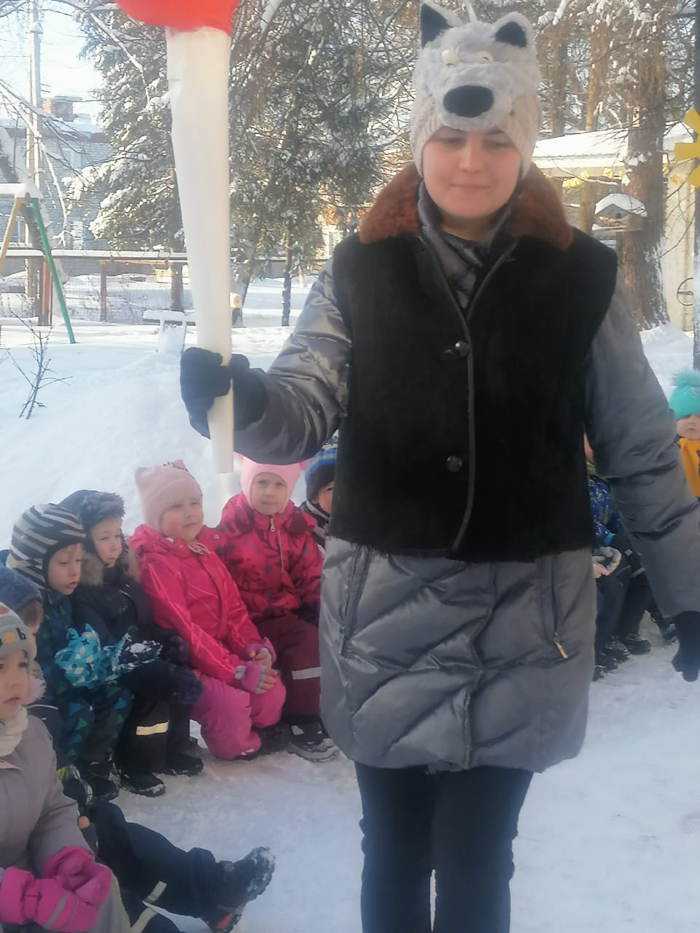
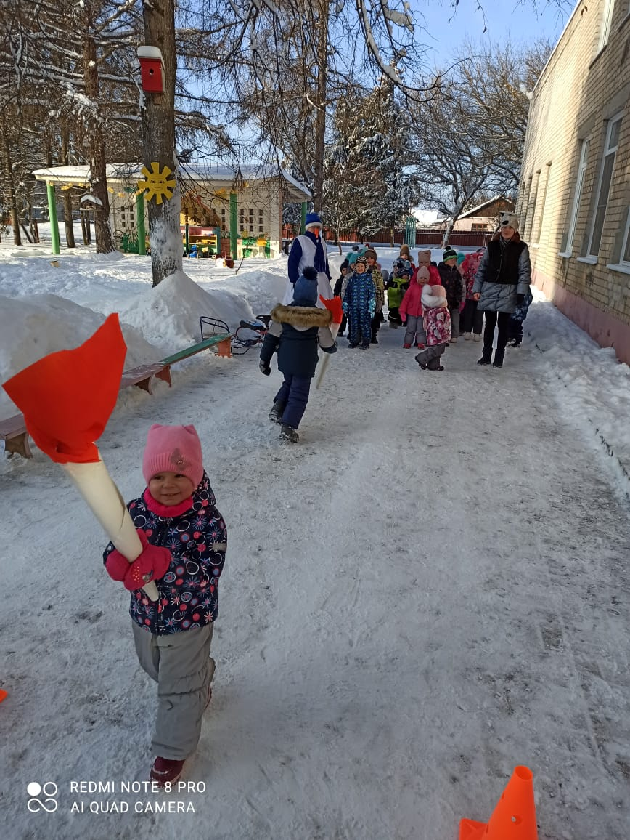

Slide 11
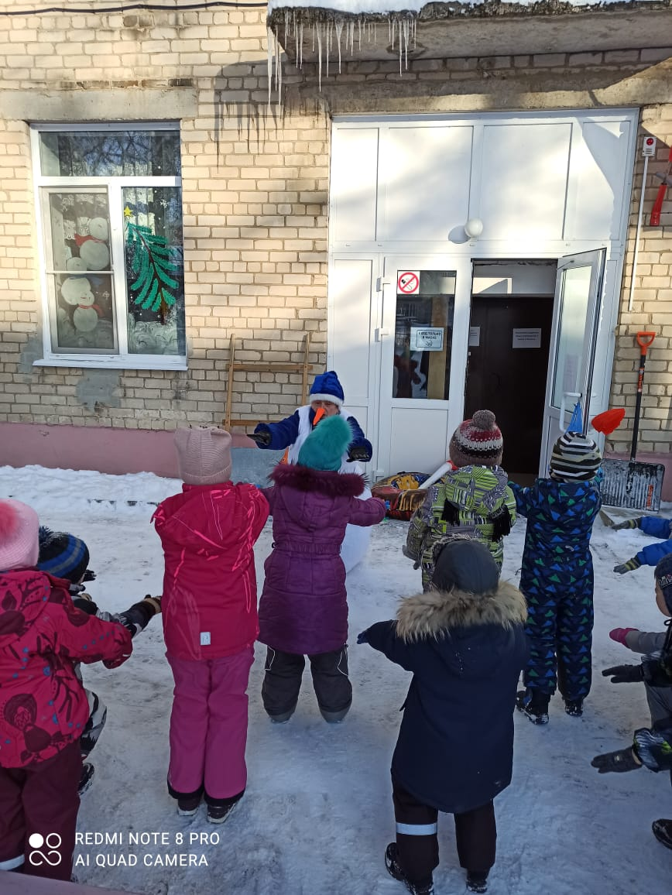
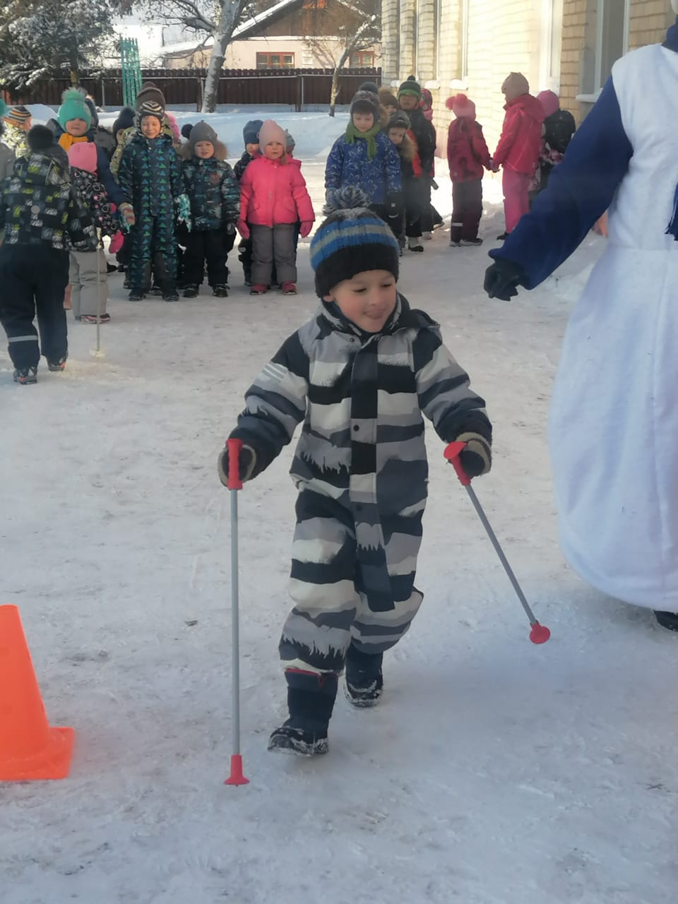
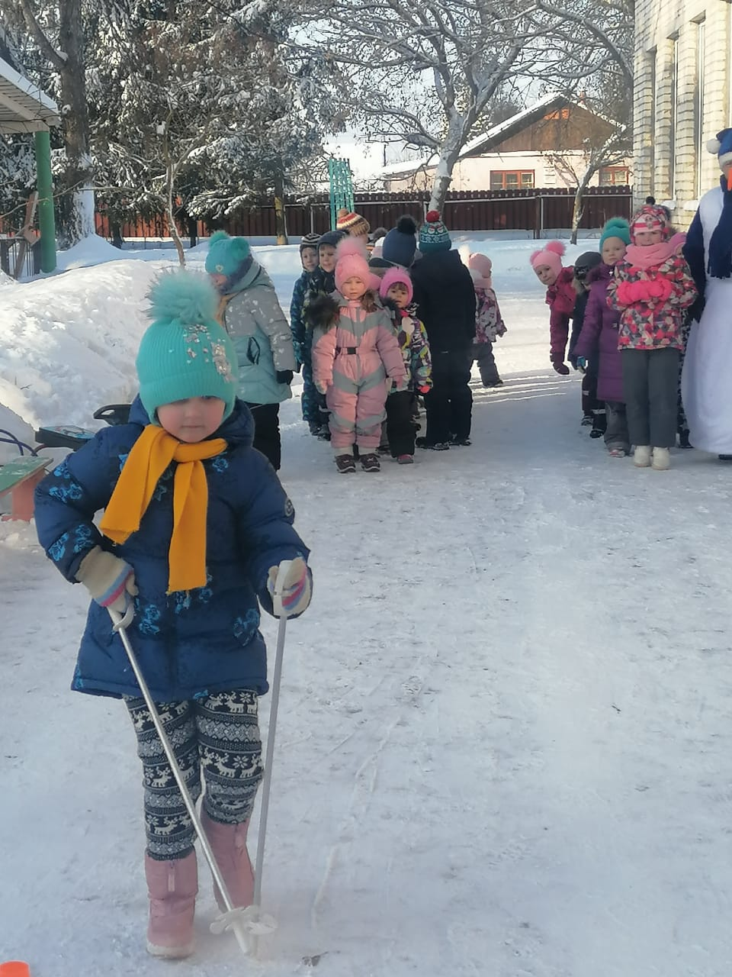

Slide 12
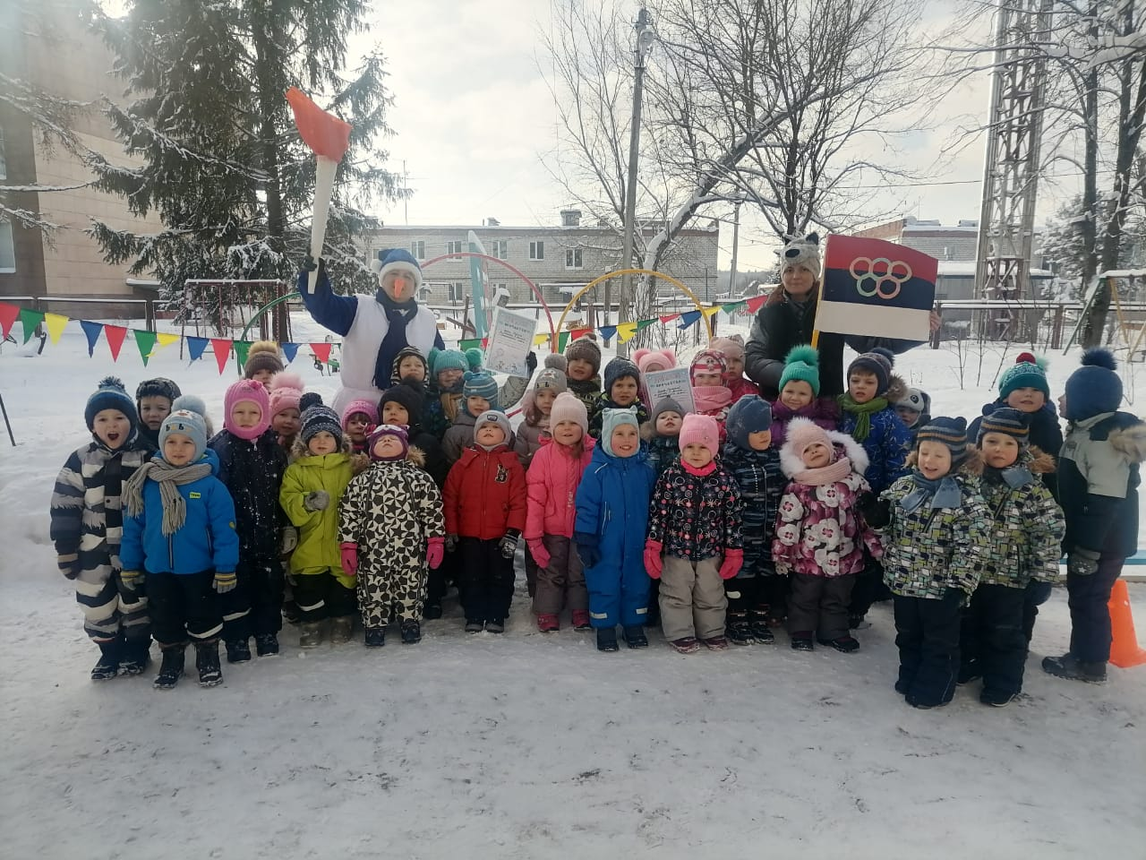
Максимум спорта, максимум смеха!
Так мы быстрее добьемся успеха.

